Slide 1
교내 SNS 프로젝트
3-A
동서울대학교 컴퓨터소프트웨어학과
DSSN

Slide 2
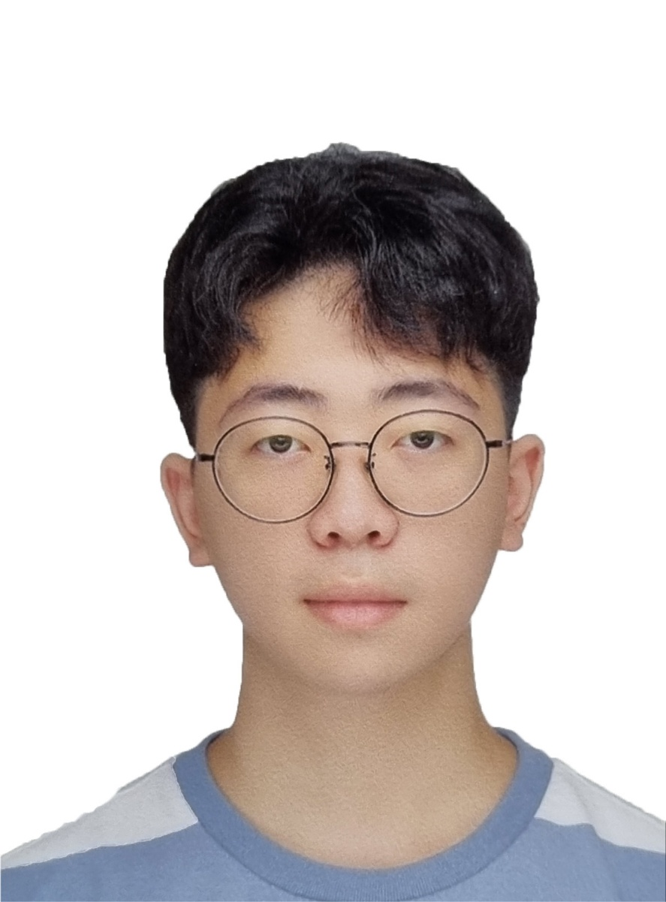
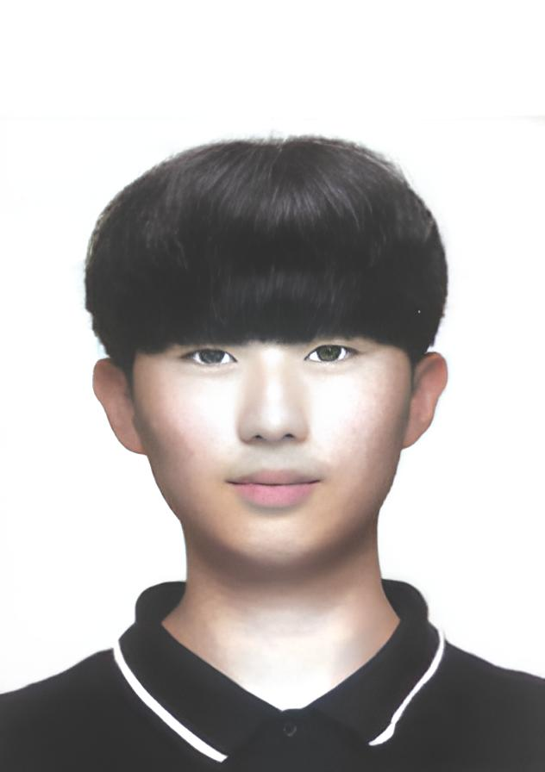
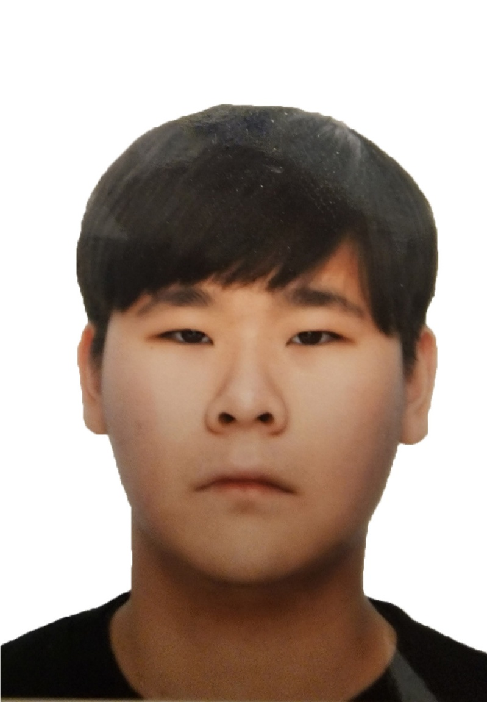
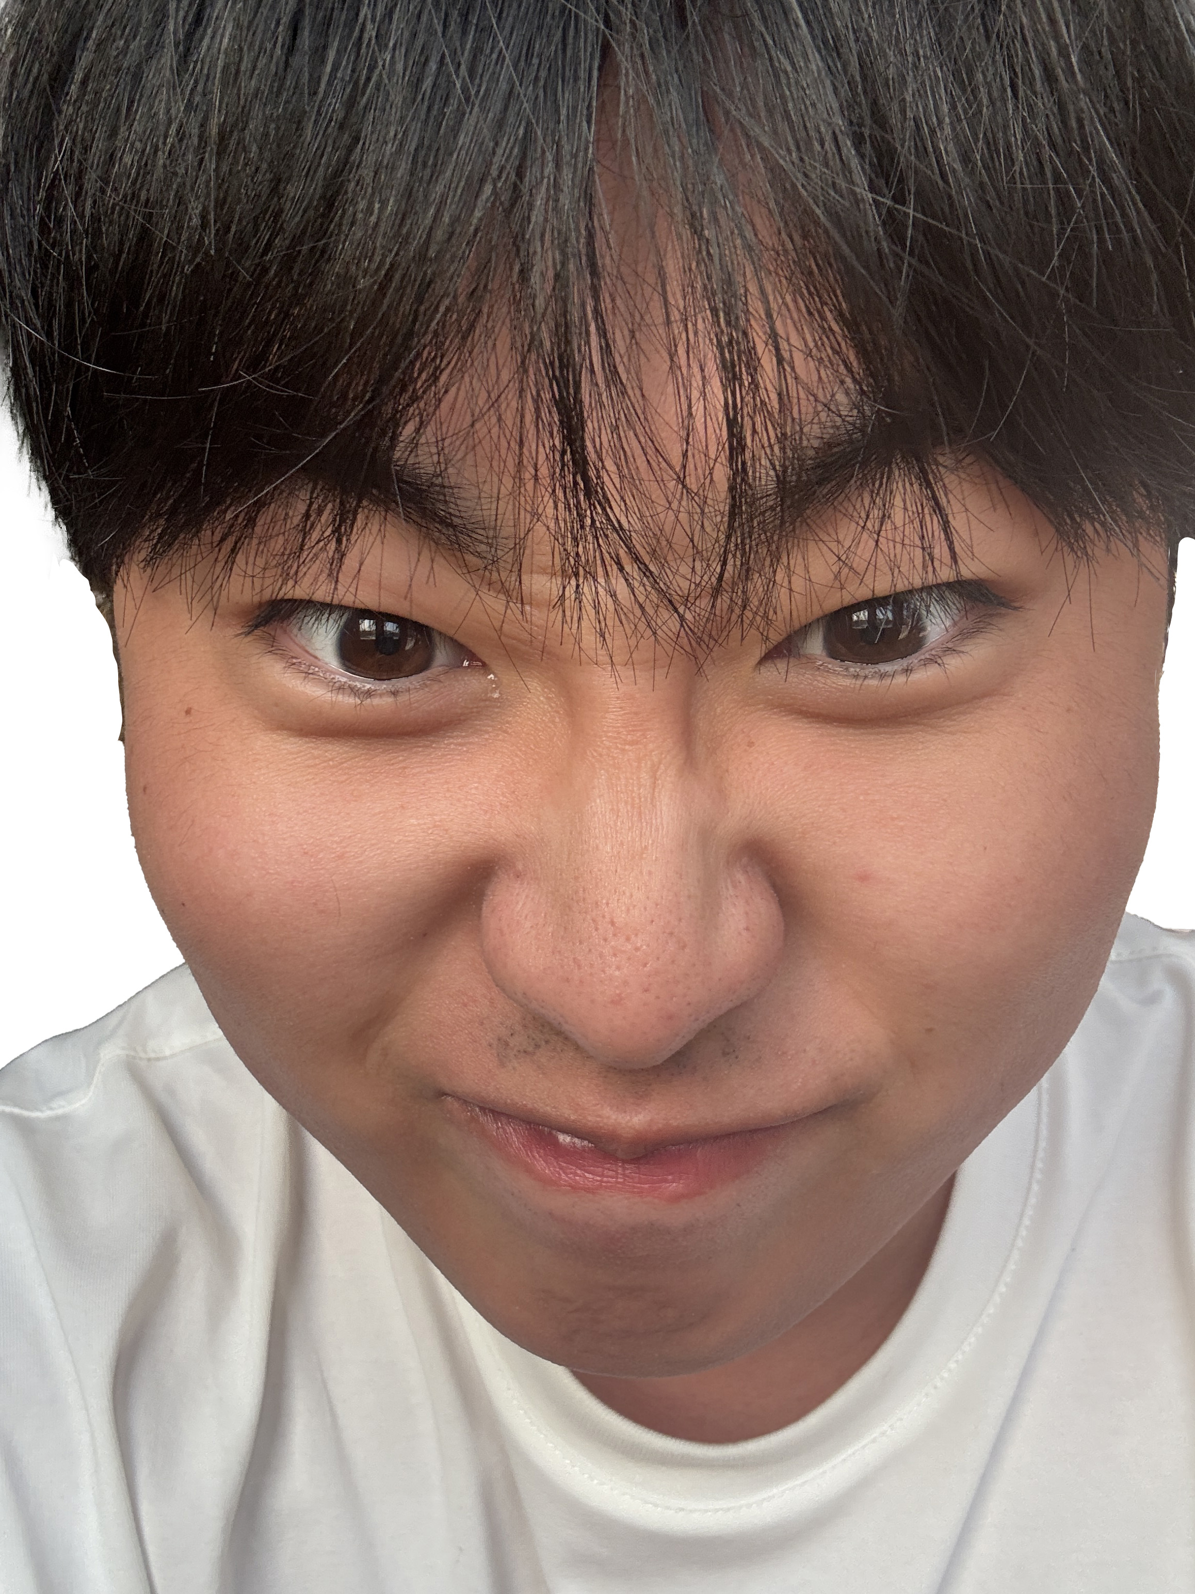
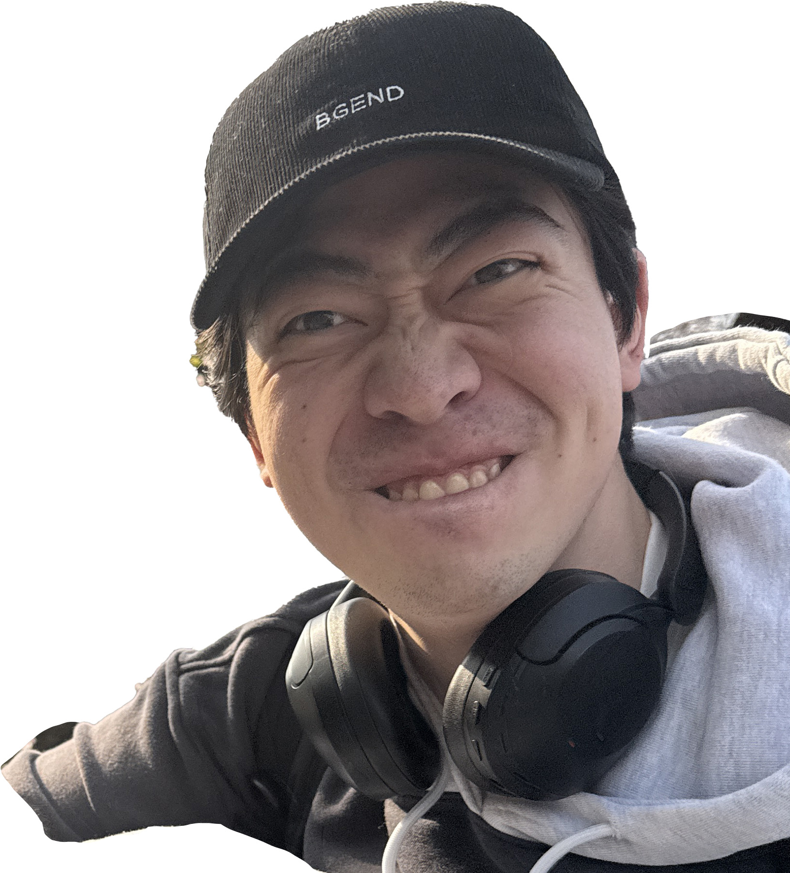

팀 원
프로젝트 배경
강 민 성(2105060)
- 디자인 담당
- UI/UX 설계
- 기획 및 스타일 구성
허 성(2106004)
- 프론트 엔드 담당
- 웹 인터페이스
- 반응형 UI 구현
황 인 재(2106016)
- 백 엔드 담당
- MySQL, Node.js 연동,
인증
- 데이터베이스 관리

Slide 3
목 차
1.
4.
프로젝트 배경
테 스 트
계획 배경
기대 효과
API 테스트
데이터 입력 및 결과 확인
2.
5.
프로젝트 개요
유지보수
개발 환경
UML
주요·부가 기능
DB 설명
유지보수 방법
6.
진행 계획
월별 계획
7.
진행 현황
3.
파트별 현황
기술 사항
9.
주요 기술
Q & A

Slide 4
프로젝트 배경

Slide 5
계획 배경
프로젝트 배경
1
2
3
소통 부재
비공식 소식
학생 중심 커뮤니티
교내에 다양한 정보
(동아리, 공모전,행사 등)
가 있지만, 학생들끼리 쉽게 공유하거나 소통할 공간이 부족했습니다.
학생 공식 사이트 외에 자유롭게 소소한 정보
(맛집, 강의 정보 등)를
나눌 수 잇는 플랫폼이
필요했습니다.
재학생들만을 위한,
우리만의 온라인 커뮤니티를 만들고
싶었습니다.

Slide 6
기대 효과
3. 참여 문화 증진
학교생활에 대한 소속감 증가
자율적 참여를 통한 커뮤니티 성장 유도
2. 정보 접근성 향상
기존 SNS보다 학교 특화된 맞춤형 정보 제공
학생들의 의견 반영으로 지속적인 개선 가능
1. 교내 커뮤니티 활성화
- 학우 간 자유로운 소통 공간 제공
- 동아리, 공모전, 행사 등 유익한 정보

Slide 7
프로젝트 개요

Slide 8



개발 환경
프로젝트 개요
프론트 엔드
백 엔드
데이터 베이스

Slide 9

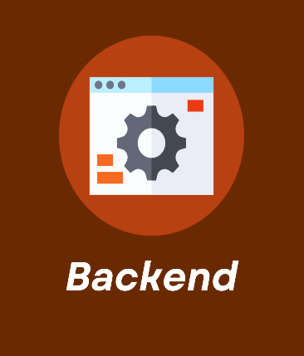



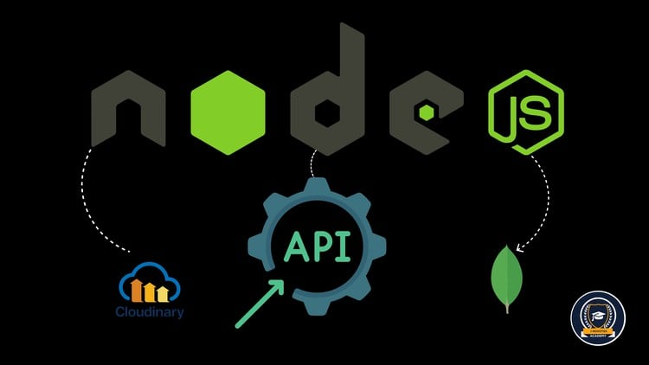

개발 환경
프로젝트 개요
1
HTTP 요청(API)
Node.js 서버로 전송
4
Node.js가 처리한 결과를 HTTP 응답
사용자 UI 및 이벤트 처리.
API 처리 및 비즈니스 로직
2
데이터 영속화 및 관리
요청을 수신한 후
SQL에서 저장 또는 조회
Node.js 서버가 받아서
JSON 형태로 가공
3

Slide 10
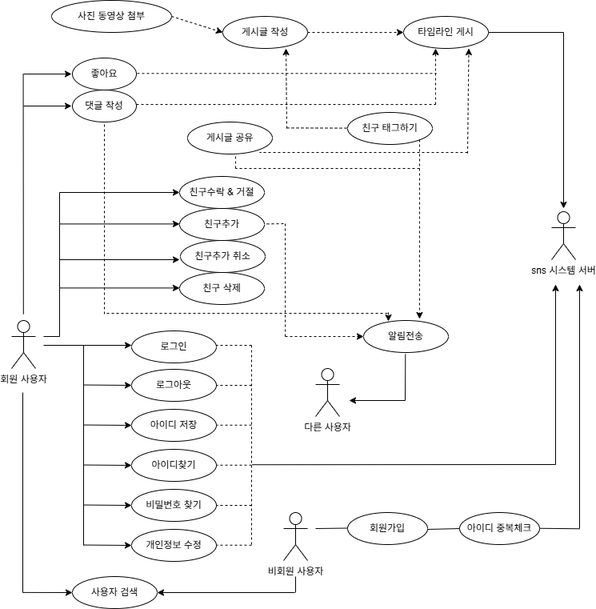
UML
프로젝트 개요
해당 UML 다이어그램은 교내 SNS 플랫폼의 전체 기능 흐름을 사용자 관점에서 나타낸 것입니다.
주요 actor는 일반 사용자와 시스템 서버이며, 각각 회원가입, 로그인, 게시글 작성, 댓글 작성, 피드 보기 등의 기능을 수행할 수 있습니다.
이 다이어그램은 기능 구현 전 선계 기준으로 활용

Slide 11
주요기능
프로젝트 개요
로그인 및 프로필 설정 가능(자기소개, 생일 등)
팔로우, 검색기록, 프로필 방문 내역 자동 기록
개인화된 사용자 활동 관리 제공
유저 기능
커뮤니티 글 작성, 첨부파일·
해시태그·익명 설정 지원
좋아요, 이모지 반응 등
다양한 상호작용 제공
- feed_cache 기반 피드 정렬로 실시간성 유지
댓글, 좋아요, 채팅 등 실시간 알림 전송
관련 글/댓글/채팅으로 바로 이동 가능
읽음 처리 및 사용자 맞춤 알림 제공
피드 / 게시글
알림 기능

Slide 12
부가기능
프로젝트 개요
각 댓글에 ‘좋아요’를 누를 수 있어 반응을 시각적으로 표현 가능
인기 댓글 정렬 등 향후 UX 개선에 활용 가능
댓글 좋아요 기능
신고 기능
(게시글/댓글/파일)
부적절한 콘텐츠에 대해 신고 가능
신고 사유 저장 및 관리자 검토 기반 처리
실시간 채팅
유저 간 1:1 또는 그룹 채팅 지원
텍스트 및 이미지 전송, 퇴장 로그 기록 기능 포함

Slide 13
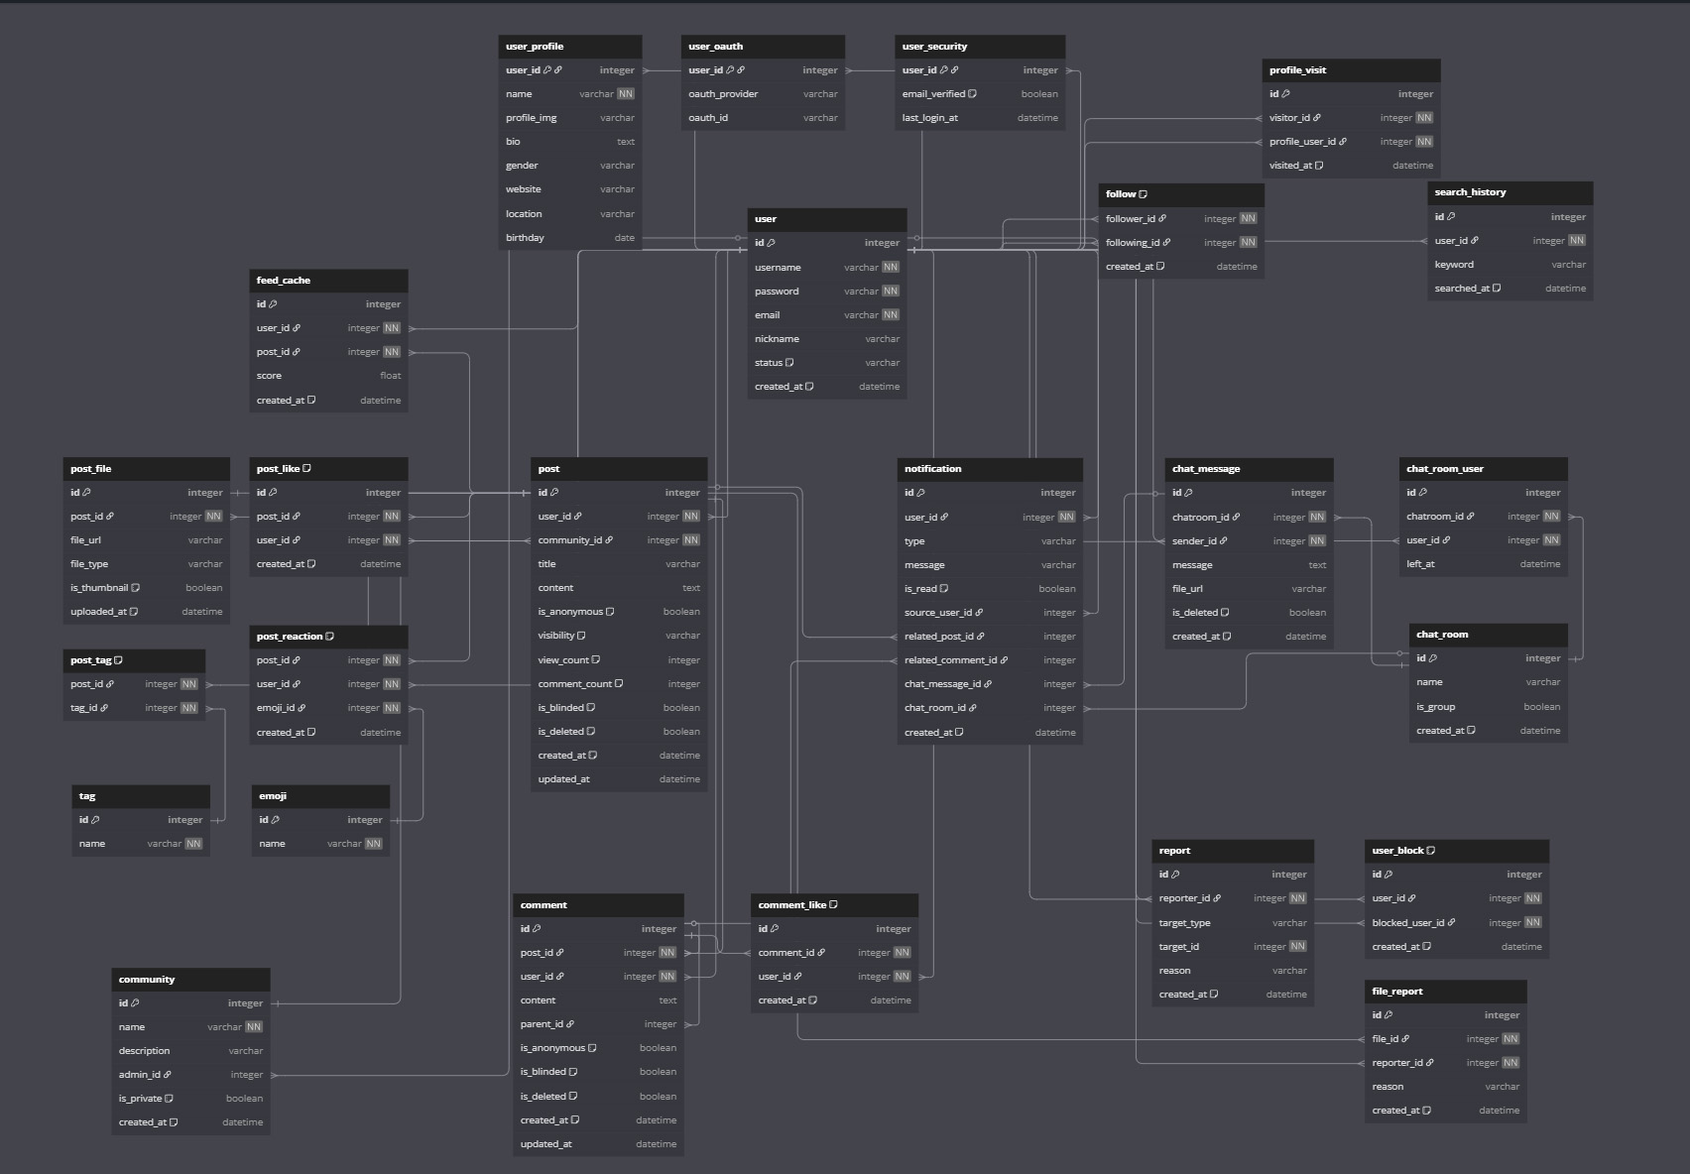
DBdiagram
프로젝트 개요
사용자
알림
게시글/피드
신고기능

Slide 14
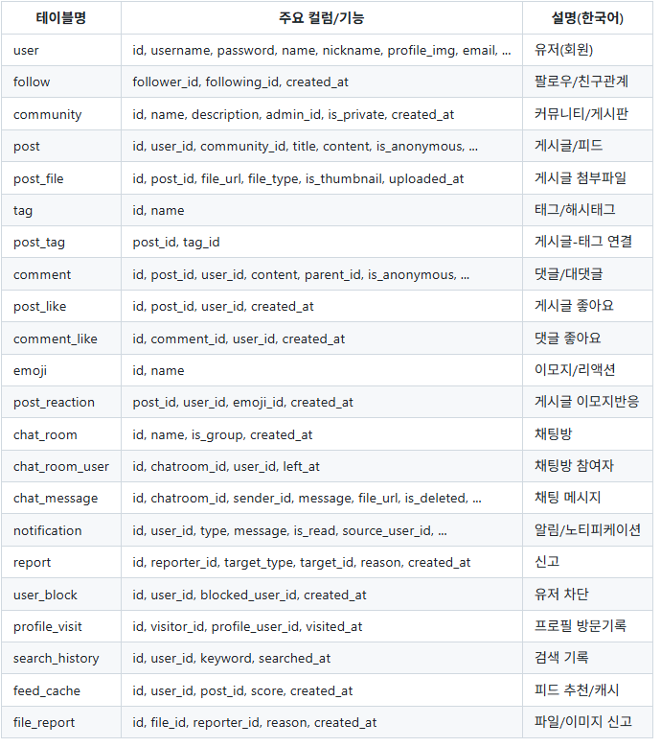
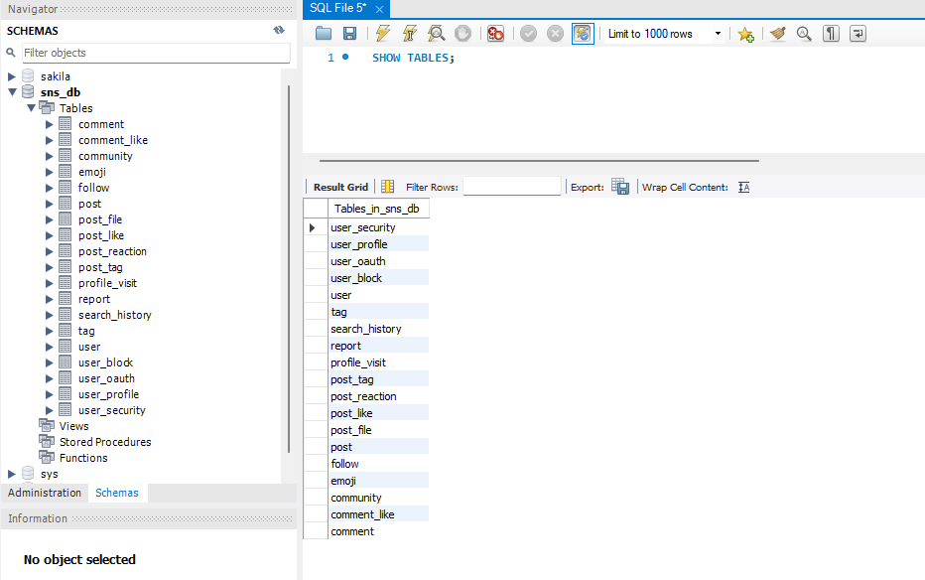
MySQL TB
프로젝트 개요

Slide 15
기술 사항

Slide 16
기술
기술 사항
1
3
2
4
JWT Authentication
MySQL & RESTful API
사용자 로그인 및 회원가입 기능
JWT 기반 토큰 발급, 세션 없는 인증 방식
이메일/비밀번호 기반 인증 및 사용자 권한 분리 처리
Node.js 서버에서 MY SQL과 연결해 데이터 저장 및 조회 처리
Mysql2 모듈 사용하여 게시글·댓글·유저 정보 관리
프론트엔드와의 통신은 REST API로 설계
Tailwind CSS
Git & GitHub
반응형 UI 및 미니멀 디자인 적용
유연한 스타일링으로 일관성
있는 화면 구성
버전 관리 및 협업을 위한 Git 사용
GitHub를 통한 코드 공유 및 이슈 관리

Slide 17
테 스 트

Slide 18




테 스 트
테 스 트
Mysql2 모듈 사용
API 위치
EXTENSION
http://localhost:4000/api/register
Thunder Client
Data 넣어 테스트 진행

Slide 19
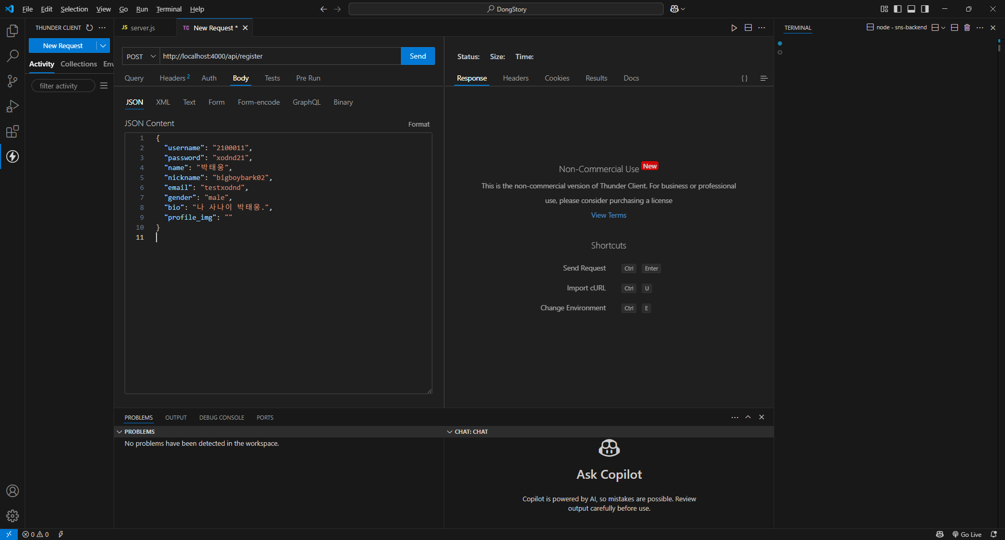
테 스 트
테 스 트
data
{
"username": "2100011",
"password": "xodnd21",
"name": "박태웅",
"nickname": "bigboybark02",
"email": "testxodnd",
"gender": "male",
"bio": "나 사나이 박태웅.",
"profile_img": ""
}

Slide 20
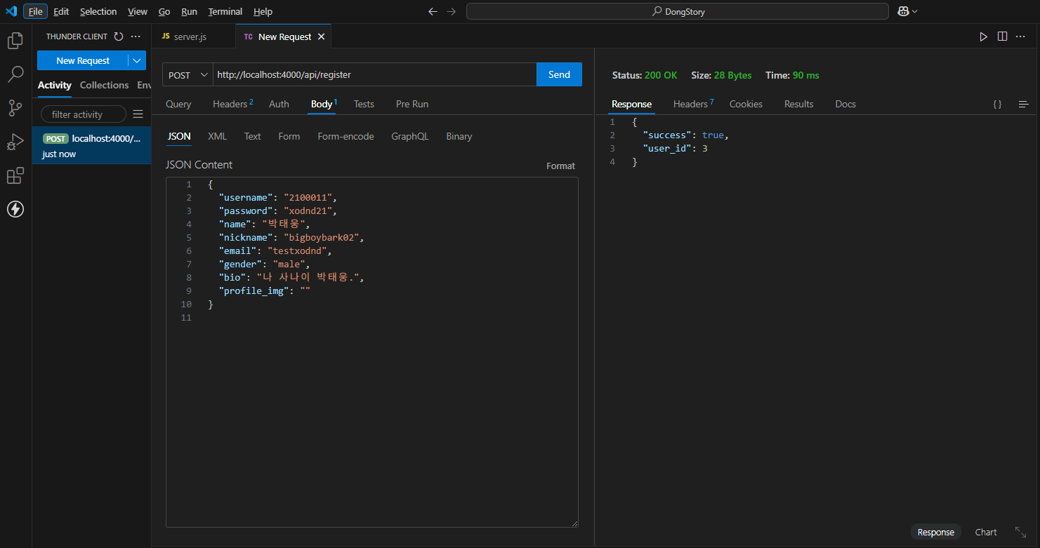
테 스 트
테 스 트
data
{
"username": "2100011",
"password": "xodnd21",
"name": "박태웅",
"nickname": "bigboybark02",
"email": "testxodnd",
"gender": "male",
"bio": "나 사나이 박태웅.",
"profile_img": ""
}

Slide 21
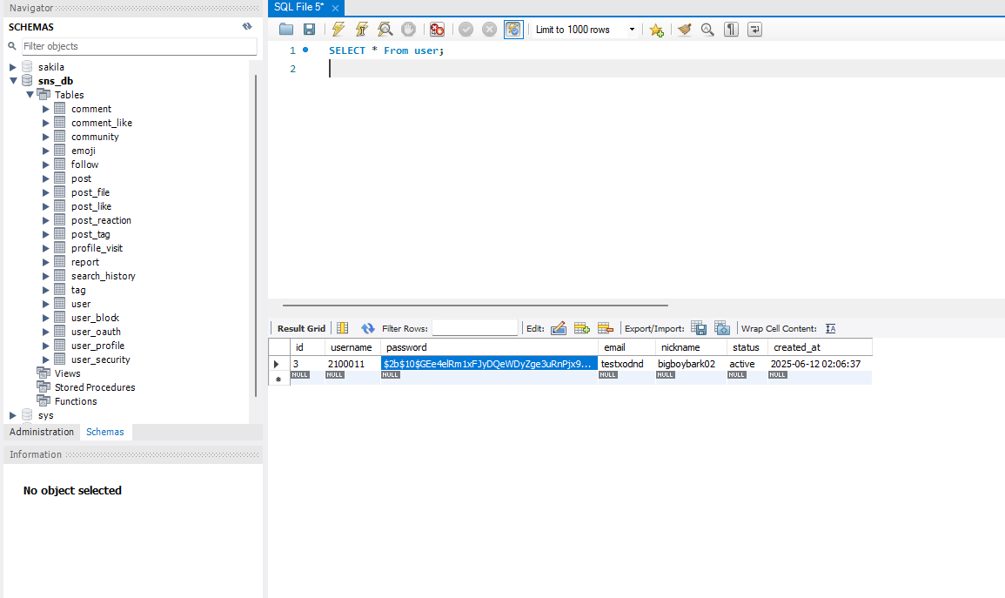

테 스 트
테 스 트
SELECT * FROM user;

Slide 22
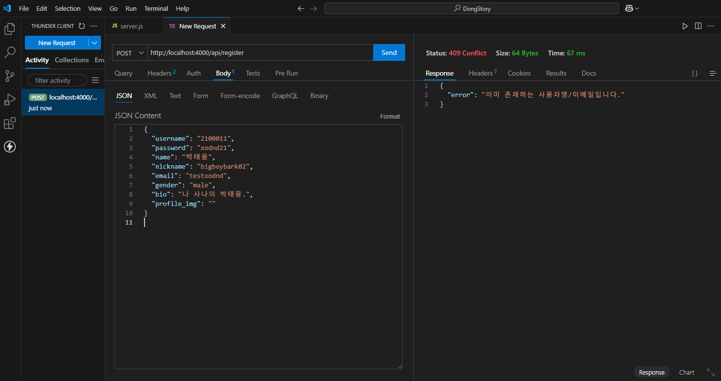
테 스 트
테 스 트
data
{
"username": "2100011",
"password": "xodnd21",
"name": "박태웅",
"nickname": "bigboybark02",
"email": "testxodnd",
"gender": "male",
"bio": "나 사나이 박태웅.",
"profile_img": ""
}
Re-Enter

Slide 23
유지보수

Slide 24
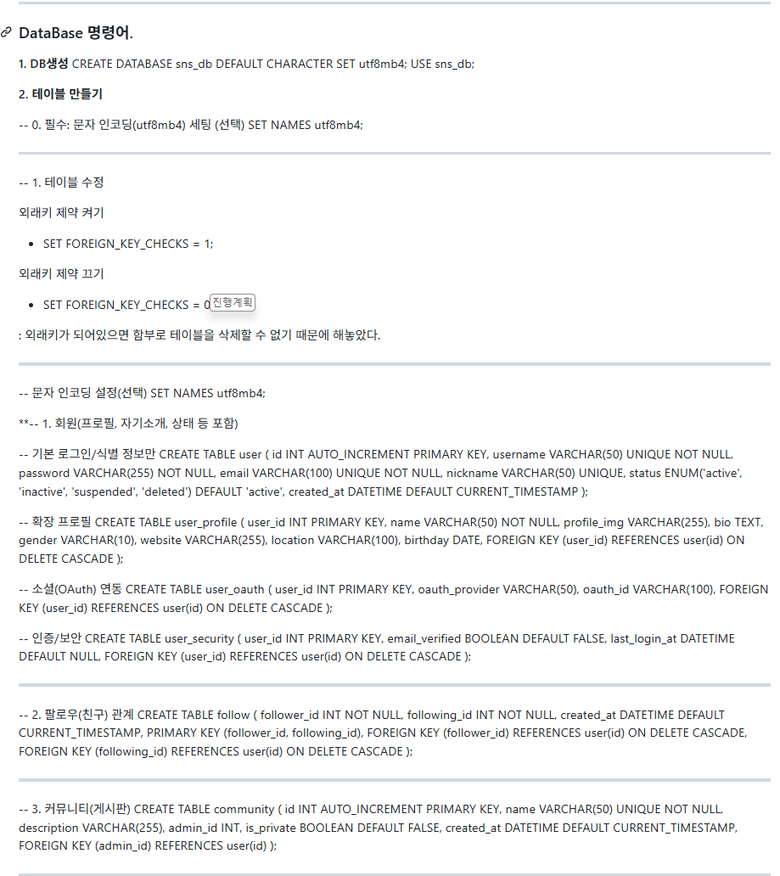
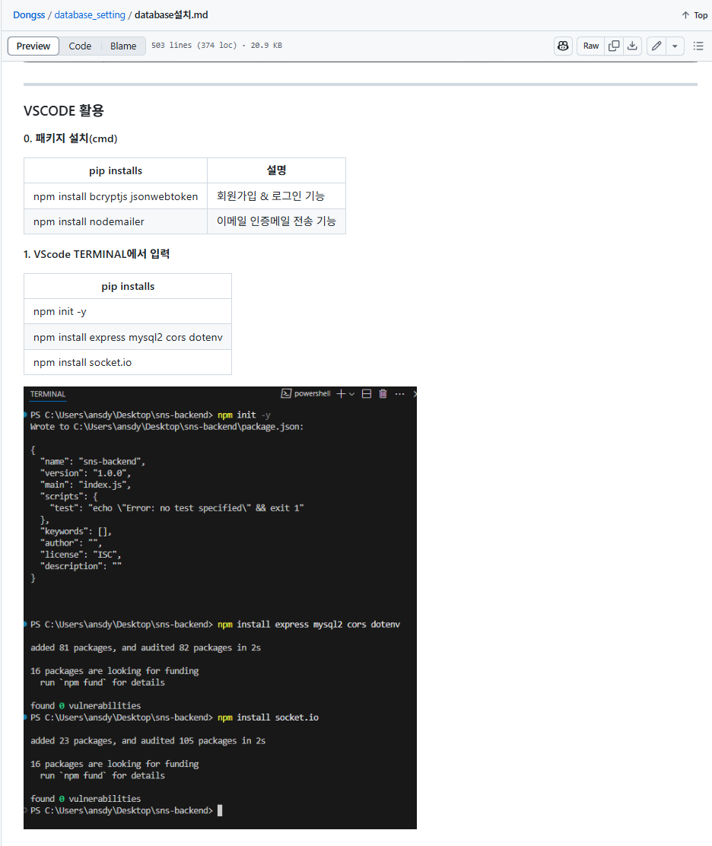

유지보수
유지보수

Slide 25
진행 계획

Slide 26
월별 계획
진행 계획
3
4
5
6
프로젝트 착수 및 계획 수립
요구사항 정의 & 기능 설계
기술 스택 전환 및 백엔드 착수
백 엔드 설계 완료
프로젝트 시작과 함께 폭포수(Waterfall) 모델 기반으로 개발 방식 확정.
전체 일정과 마일스톤을 구체적으로 설정하고, 초기 요구사항을 수집함.
사용자 기능, 시스템 구조, UI 흐름 등에 대한 요구사항 정리 및 기능
설계
화면 흐름도, ERD 기초 설계 등 기반 문서 작업에 집중함.
백엔드 개발을 본격적으로 시작했으나, Firebase에서 MySQL로의
데이터베이스 전환
구조 재설계 및 기술 스택 변경으로 일정이 일부 지연 됨.
MySQL 기반의 백엔드 구조를 마무리하고, 게시글·댓글·회원 기능 등 주요 API 완성.
JWT 인증, DB 관계 관리 등 시스템의 뼈대를 구축함.

Slide 27
진행 계획
월별 계획
9
0
7
8
1
프론트엔드 개발 시작
기능 연동 및 UI 개선
통합 테스트 & 반응형 정리
버그 수정 및 안정화 작업
프론트엔드 개발 시작.
React 기반의 화면 구현, 로그인 및
피드 UI 작업 착수.
API 연동 및 초기 데이터 렌더링 테스트 진행.
게시글, 댓글, 알림 기능 등 요구사항에 기반한 주요 기능 연동 완료.
기본 UI 개선과 오류 수정 반복. 팀 내 피드백을 반영하여 기능 보강.
실제 사용자 시나리오 기반의 통합 테스트 실시.
반응형 UI, 사용자 경험(UX) 세부 조정, 디자인 수정 반복.
전체 기능 테스트 및 버그 수정 집중. 실사용을 가정한 시뮬레이션을 통해
문제점 도출 및 해결 → 기능 안정화 목표.

Slide 28
진행 계획
월별 계획
2
1
1
1
문서화 및 발표 준비
최종 제출 및 프로젝트 종료
모든 테스트 종료. 문서화 작업과 발표 자료 준비.
사용자 매뉴얼, ERD/기능 정리본 등 제출용 자료 작성 진행.
최종 보고서 작성 및 프로젝트 제출.
피드백 정리 및 팀 회고 회의로 프로젝트 마무리.

Slide 29
진행 현황

Slide 30
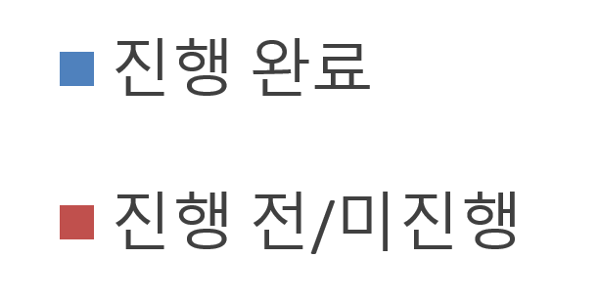
파트 별현황
진행 현황
6월 기준
Front
end
back
end
진행률 5%, 대부분 기능 아직 미완성
본격 개발 단계로 이제 막 진입
남은 작업은 팀별로 신속 추진 예정
진행률 70%, 주요 기능은 대부분 완
마무리 작업과 세부 기능 구현 단계
남은 과업은 팀별로 최종 테스트 및 점검 예정

Slide 31
질의 응답
Q&A

Slide 32
감사합니다
dongstory2021@gmail.com
010-3385-9912(황인재)
https://github.com/fefefefefefefefefefefefefe/Dongss

